Slide 1
ВИКТОРИНА
В мире законов
Организаторы: Ташланова С.А.
Волкова Ю.А.
Бурнаева И.К.
20 ноября 2015 года

Slide 3
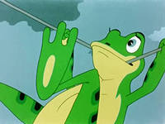
Эта героиня из сказки В.Гаршина отправилась в путешествие, воспользовавшись своим правом на … ?
Свободное
передвижение

Slide 4
Этот герой из сказки А.Толстого схватил крысу Шушеру за хвост, нарушив её право на …?
Личную
неприкосновенность

Slide 5
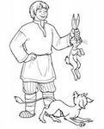
Этот герой из сказки Пушкина, нанявшись к Попу, воспользовался своим правом на…?
Труд

Slide 6
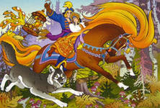
Царевич Иван, украв Жар-птицу у царя Берендея, нарушил его право на …?
Владение
имуществом

Slide 7
В этой сказке братья убили Ивана, нарушив его право на …?
Жизнь

